Slide 2
9
绵羊莎莉
Joy Cowley
Sharon Murdoch

Slide 3
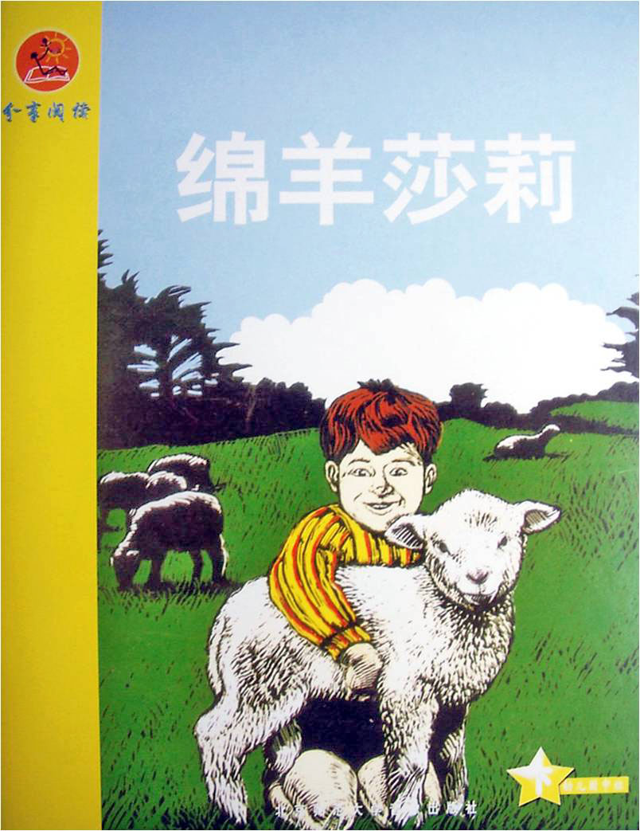

Slide 4
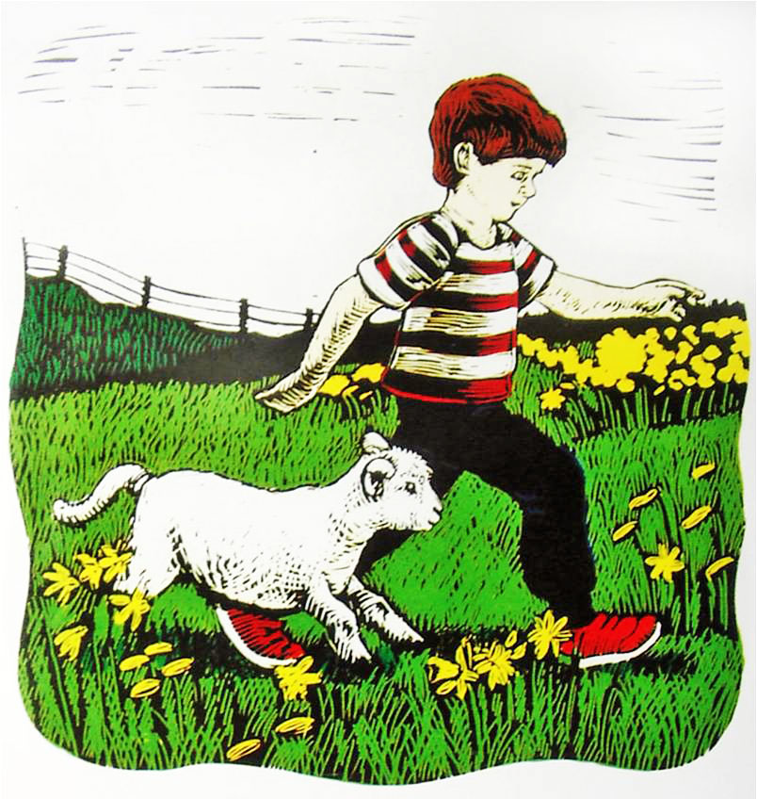
奥斯卡有一只小羊羔叫莎莉。春天，奥斯卡和莎莉在草地上跑步。
1

Slide 5
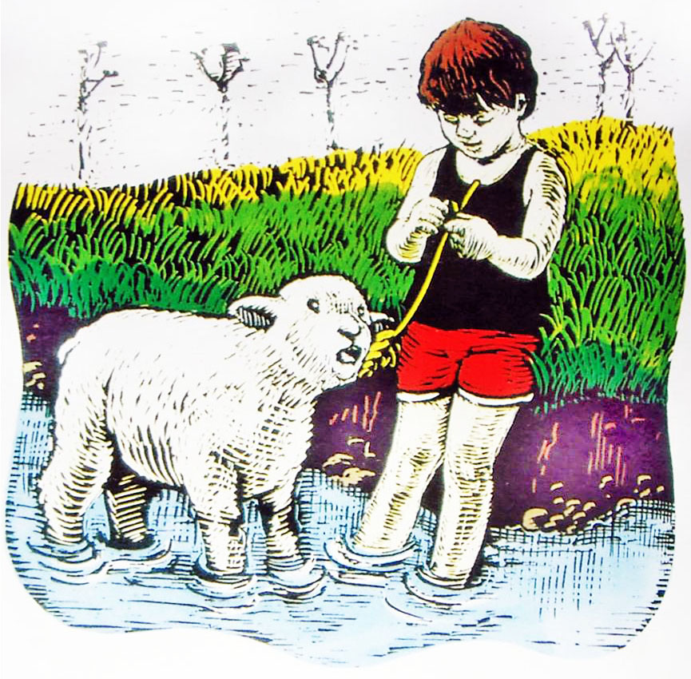
夏天，奥斯卡和莎莉在小溪里玩水。
2

Slide 6
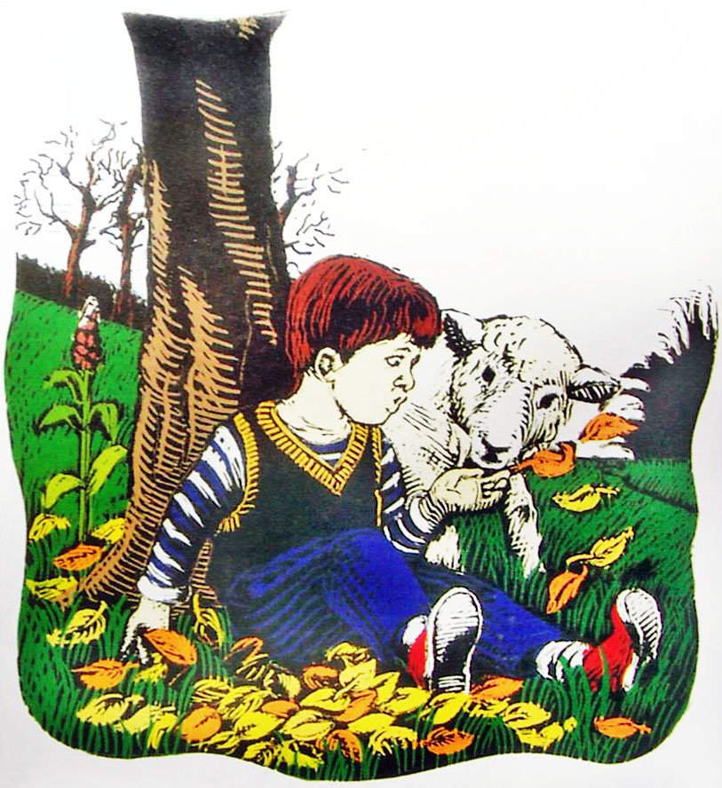
秋天，他们在干枯的树叶中做游戏。
3

Slide 7
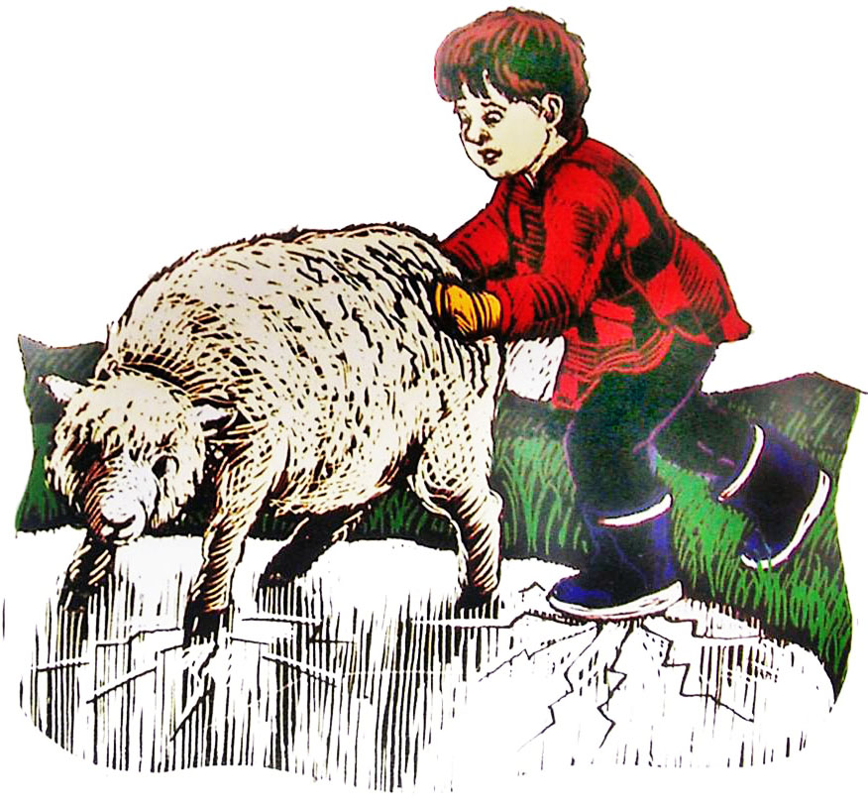
冬天，奥斯卡和莎莉把水坑里的冰踩得吱吱响。
4

Slide 8
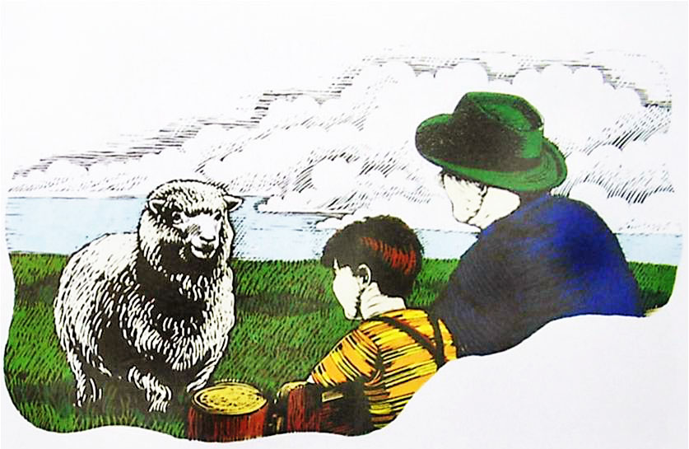
春天又来了，莎莉不再是小羊羔了。它变成了一只大绵羊。
“莎莉身上的羊毛就像一朵朵的云。”奥斯卡说。
“该给莎莉剪羊毛了。”爷爷说。
5

Slide 9
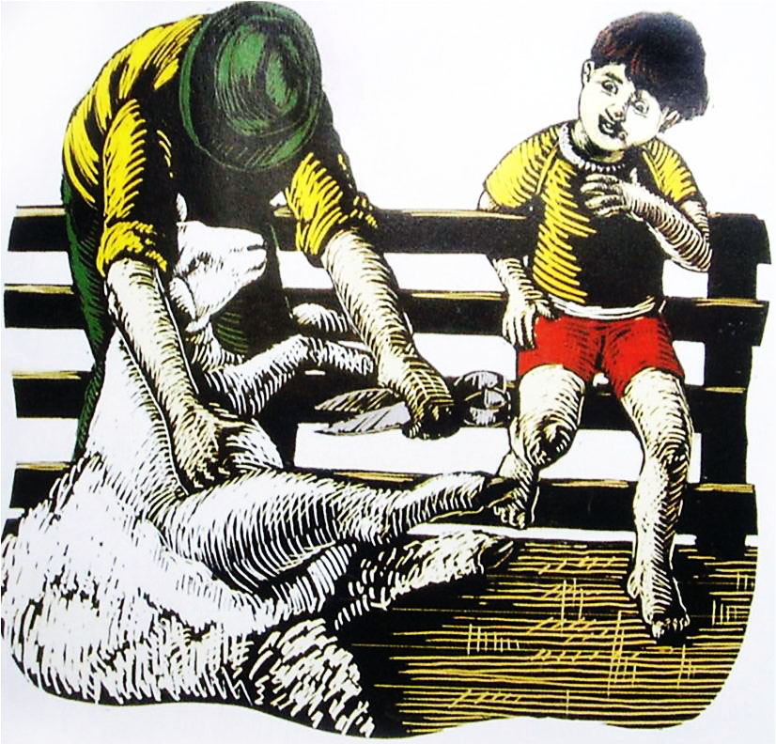
爷爷拿出剪刀，剪下莎莉的羊毛。
6

Slide 10
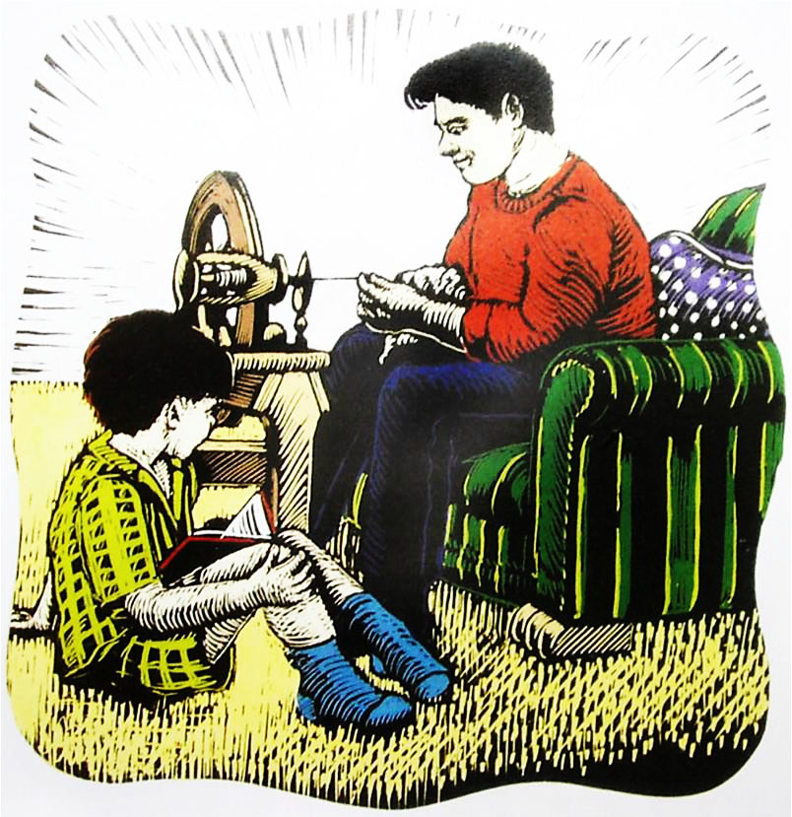
爸爸取出纺车，把羊毛纺成毛线。
7

Slide 11
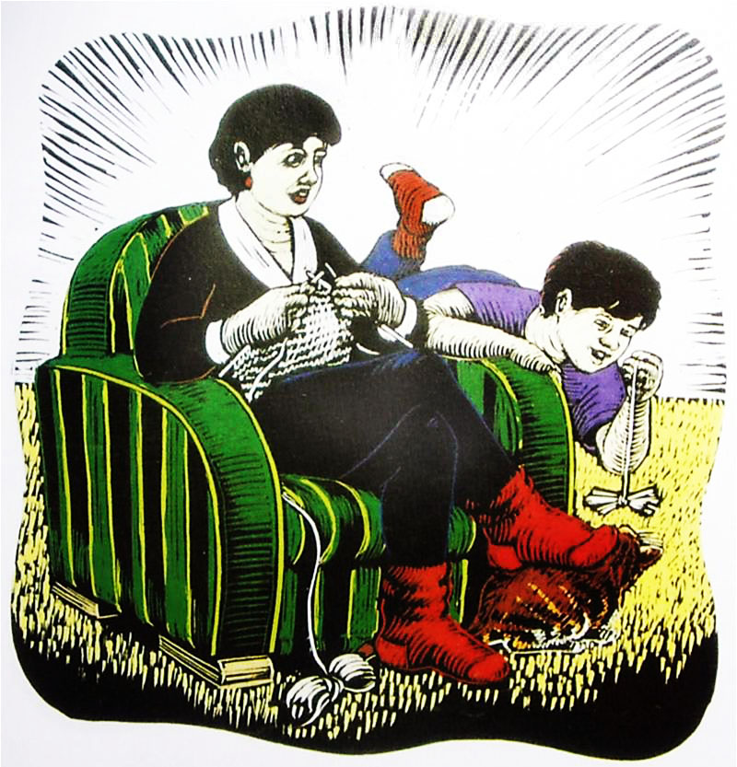
妈妈拿出毛衣针，织了一件羊毛衫给奥斯卡。
8

Slide 12
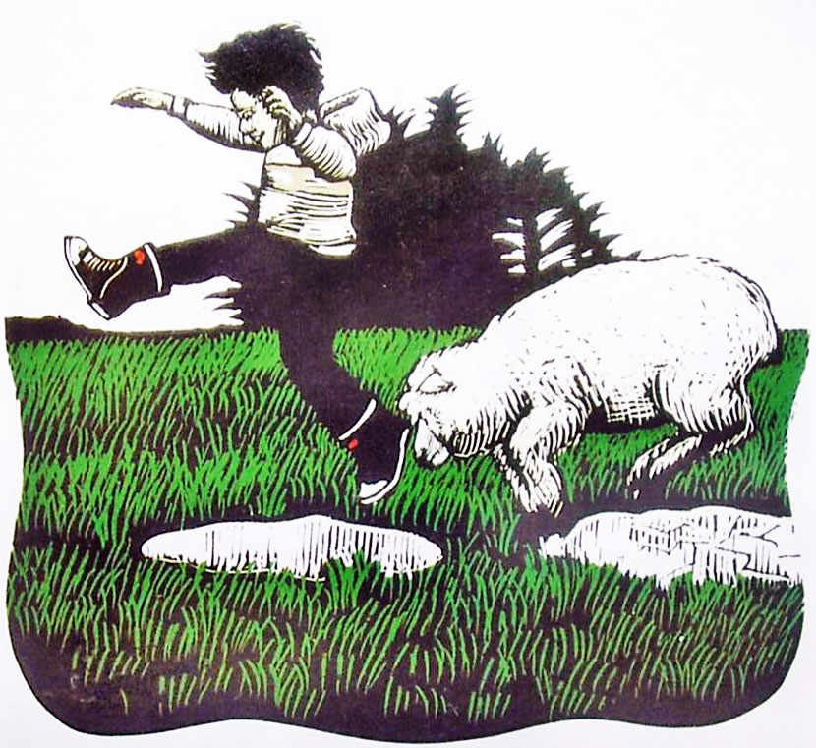
冬天又来了，莎莉和奥斯卡又在结冰的水坑里玩。
9

Slide 13
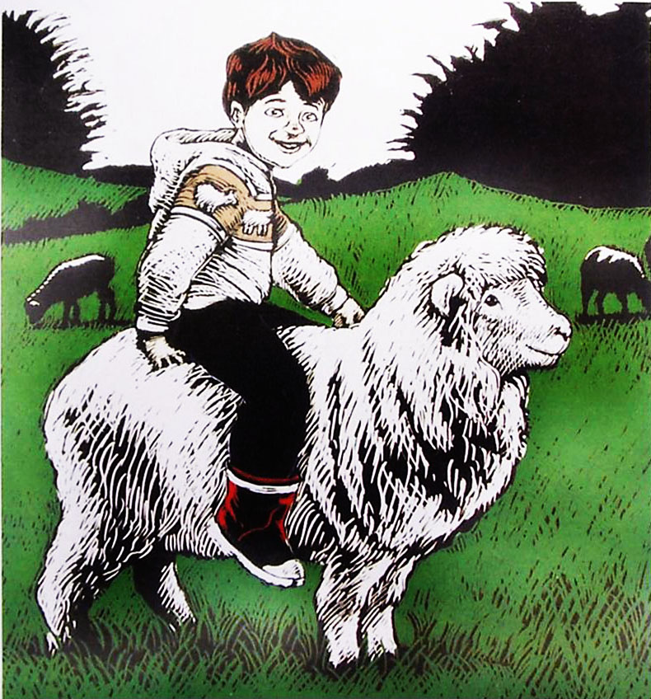
奥斯卡穿着羊毛衫，莎莉浑身是羊毛。
10

Slide 14
